Slide 1
嵌入式作業系統期末報告
激鬥貪吃蛇
第六組
李權哲、廖博弘、邱士維
日期：110/06/04

Slide 2
目錄
功能說明
系統設計
程式碼說明
遇到的困難與解決方法
分工與demo影片

Slide 3
功能說明
此專題在PXA270上實現經典的貪吃蛇遊戲，利用PXA上的LCD當作遊戲顯示輸出，並用按鍵陣列當作控制輸入
遊戲有分單人模式與雙人模式，在單人模式下畫面最上方會顯示遊戲時間與目前蛇的長度(分數)，並會隨機生成食物，當蛇的長度為3的倍數時，移動速度會加快提升難度，並在遊戲結束後將分數計入排行榜
可以使用另一台PXA玩雙人模式，兩隻蛇要搶奪食物，當遊戲結束時會判斷誰的長度長決定由誰勝出

Slide 4
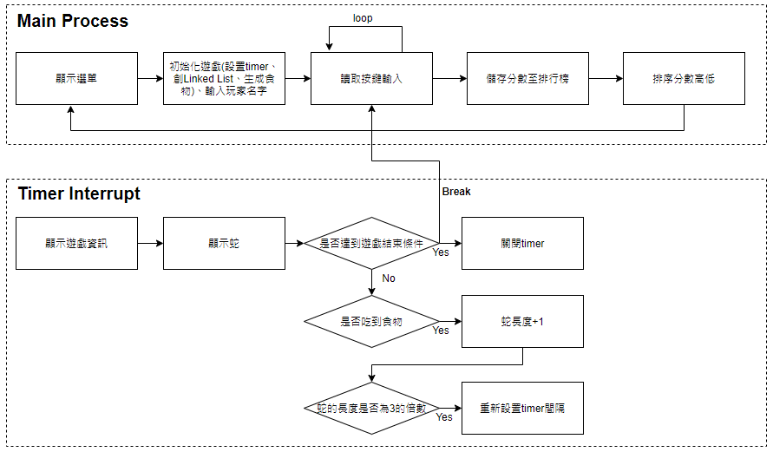
系統設計
程式碼說明 - 單人模式
遊戲結束條件：
1. 撞到牆
2. 吃到自己

Slide 5
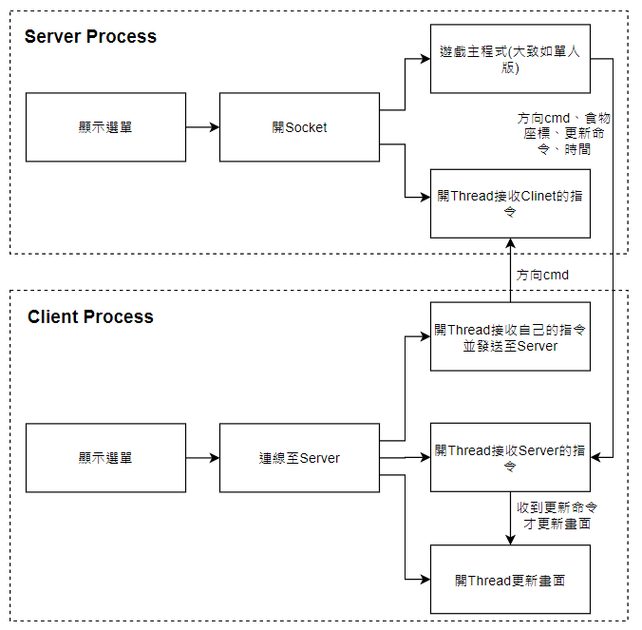
系統設計
程式碼說明 - 雙人模式
遊戲結束條件：
1. 撞到牆
2. 吃到自己
3. 兩蛇互咬

Slide 6
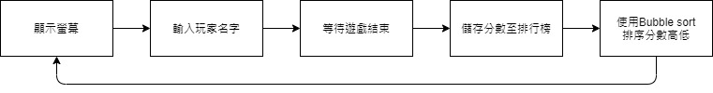
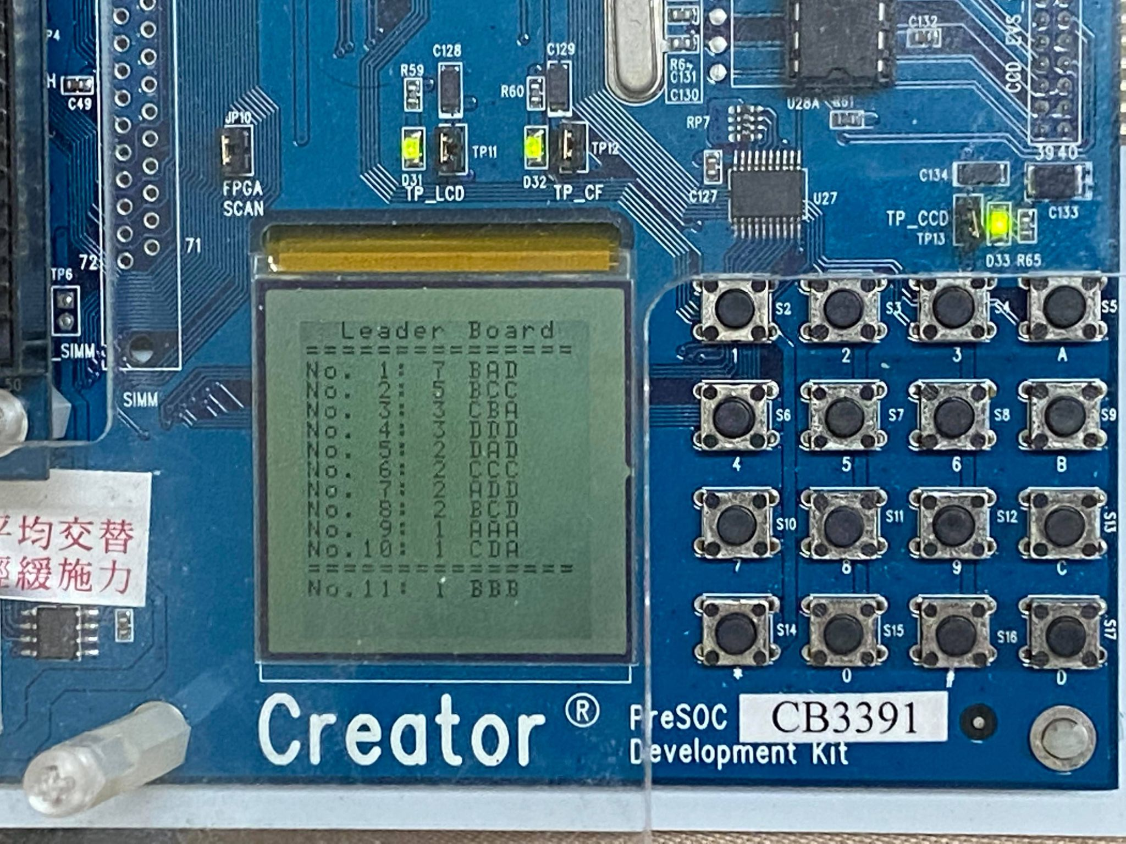
系統設計
程式碼說明 - 排行榜
畫面顯示的部分會依排名顯示，總共會排出10名玩家，第11名為被踢出排行榜的玩家
每列分別會記錄名次、分數及玩家名字

Slide 7
遇到的困難與解決方法
單人模式
困難：對不定長度的蛇，記憶體分配與資料儲存方式
解決方式：使用Linked List動態分配蛇每一個節點的記憶體與儲存座標，並顯示在LCD上
雙人模式
困難：兩台PXA畫面會有不同步的問題，可能會有一邊遊戲結束了，另一邊卻還沒發生遊戲結束條件
解決方式：讓Server在每次timer觸發時發送更新指令到Client，Client收到後會post一個Binary semaphore讓畫面更新的thread執行

Slide 8
分工
李權哲：雙人對戰版貪吃蛇
廖博弘：單機版貪吃蛇
邱士維： 排行榜

Slide 9
demo影片-單機版貪吃蛇
https://youtu.be/9xLNMd-W9b4

Slide 10
demo影片-雙人對戰版貪吃蛇
https://youtu.be/G8l4UWvejqQ

Slide 11
Thank you for your listening！

